Slide 1

Хто я?
Де проходив практику?
Чим там займався?
Студент 4ЕК-2
Тараба Віктор Сергійович
АТ «ПЕРШИЙ УКРАЇНСЬКИЙ МІЖНАРОДНИЙ БАНК»
Адреса: м. Київ, вул. Спаська, 5
Автоматизацією звітності
(Watcom SQL, SSMS, SSRS, Power BI, GitLab)

Slide 2


Процес розробки звіту

Slide 3
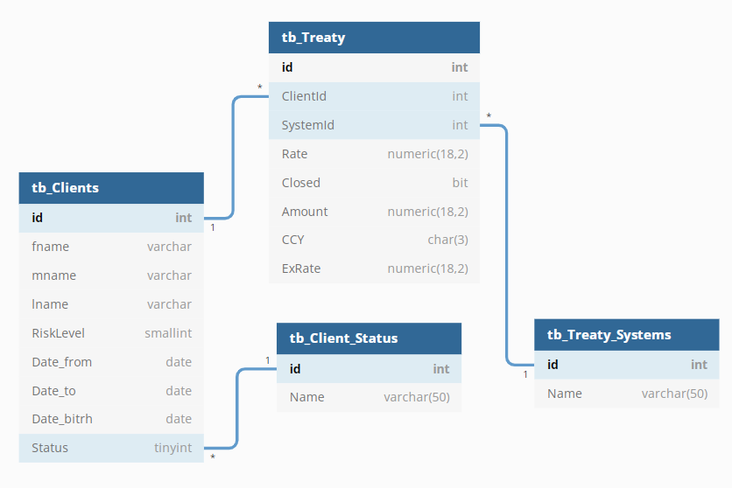
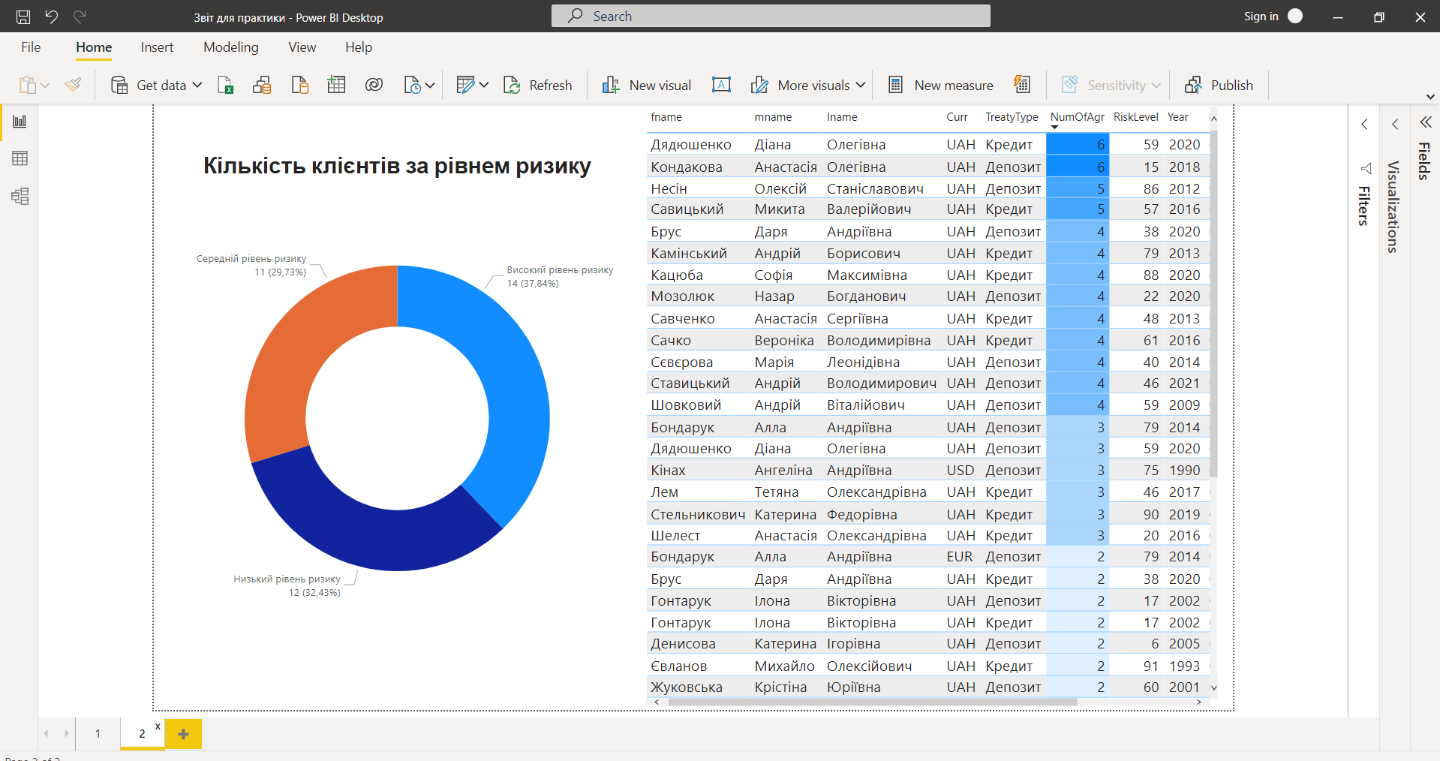
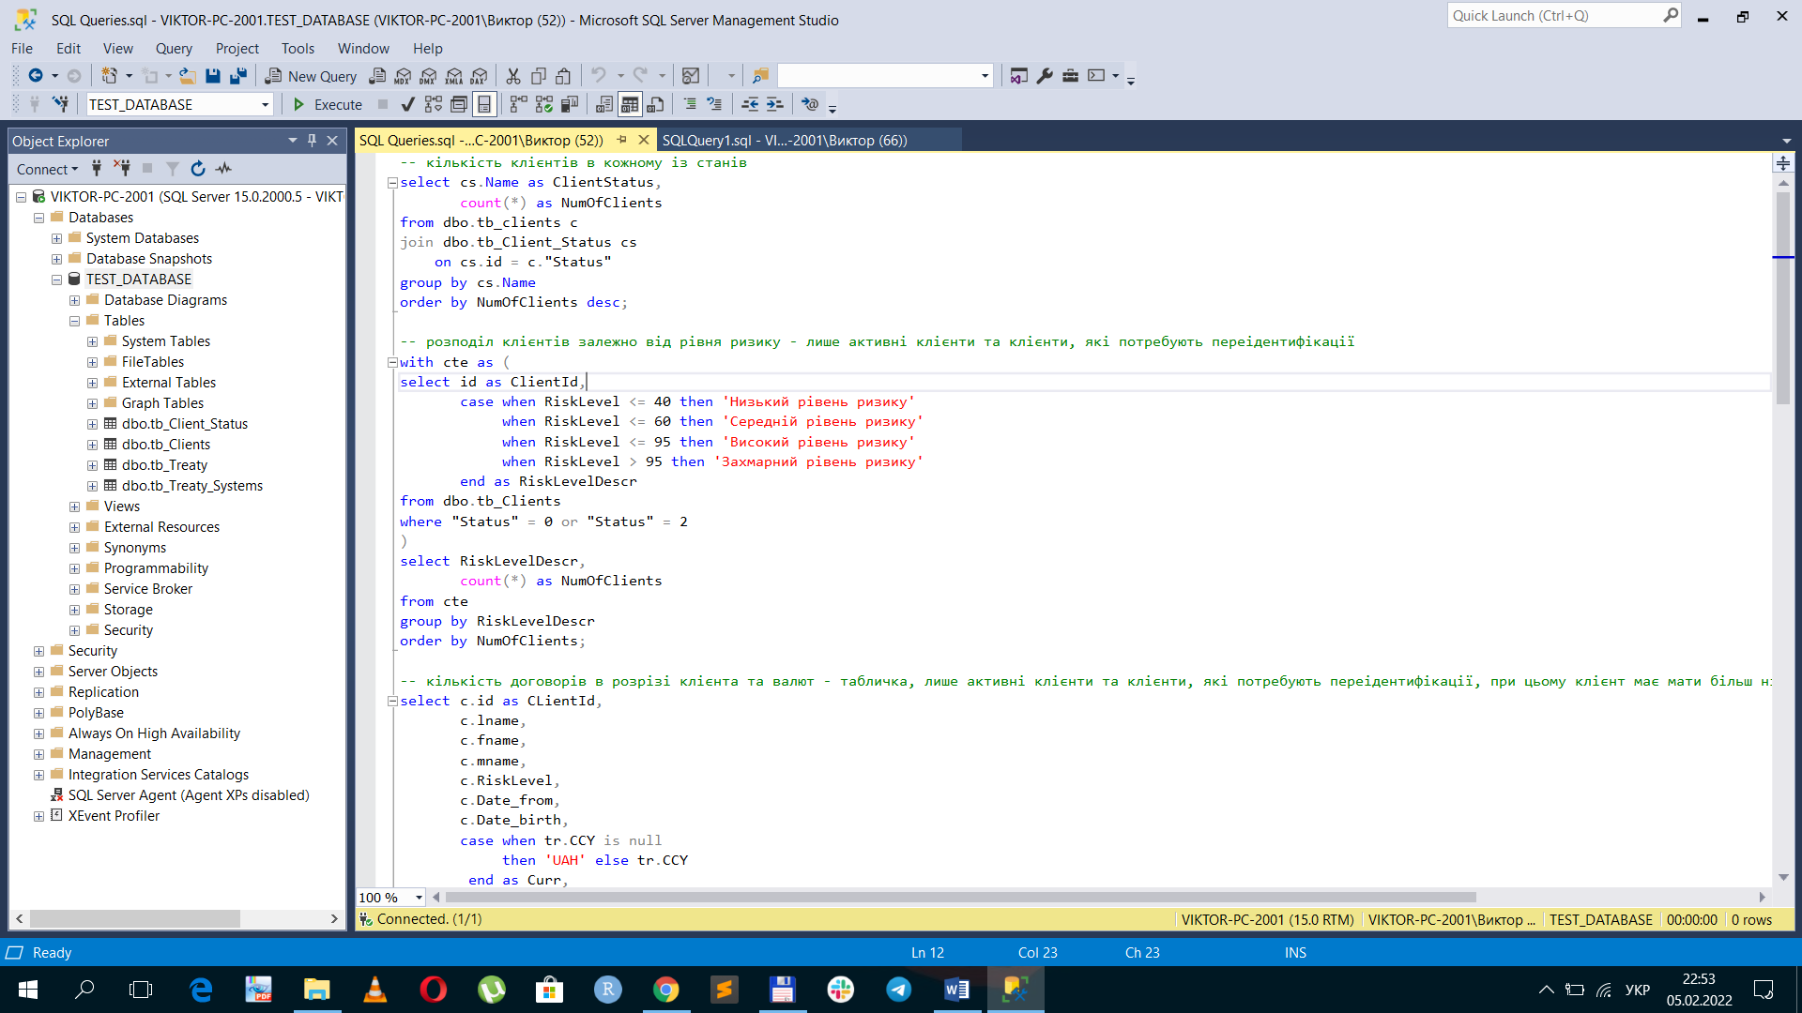
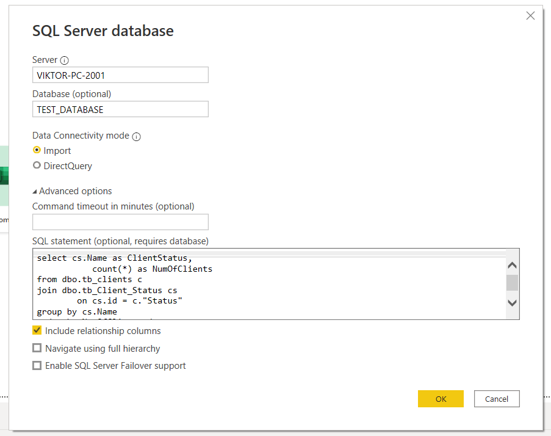
1. Створюємо датасет
3. Звіт в Power BI
2. SQL - запити

Slide 4
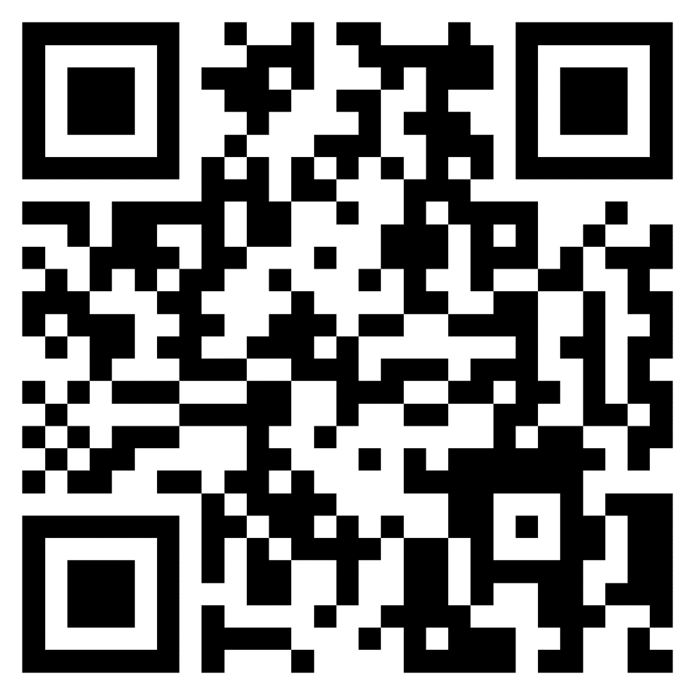
Дякую за увагу!
З радістю
відповім на Ваші запитання ☺
GitHub
https://github.com/Viktor-T-2001/Pract
*там є код для завантаження даних в БД, SQL-запити, .pbix файл

